Slide 1
Семинар по C++ №1
Исключения

Slide 2
База
Механизм обработки исключительных ситуаций
Stack unwinding
Не путать с RE
Нужно следить за копированиями
Два исключения одновременно приводят к RE

Slide 3
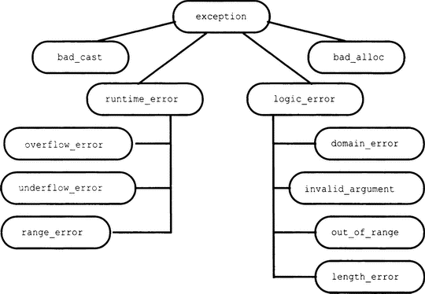
Иерархия исключений
Разрешается каст вверх в блоке catch
Иерархия исключений

Slide 4
noexcept
Noexcept specifier – часть сигнатуры функции. Если исключение летит из функции, помеченной noexcept, вызывается terminate.
Noexcept operator – оператор, проверяющий, является ли выражение noexcept.
[ ] обычно не помечены noexcept, хотя не могут кидать исключение, но могут вести к SegFault.

Slide 5
std::terminate
std::terminate вызывается при необработанном исключении (и ещё в 11 случаях)
set_terminate / get_terminate – установить/получить обработчик
Сигнатура обработчика:
void ( *terminate_handler )()
std::current_exception(), std::rethrow_exception

Slide 6
std::uncaught_exception(s)
Можно узнать, есть ли непойманное исключение (std::uncaught_exception) или количество непойманных исключений (std::uncaught_exceptions)
Исключений может быть одновременно несколько, если деструктор вызывает функцию, которая кидает исключение, но деструктор сам его обрабатывает.

Slide 7
Гарантии безопасности
Гарантия отсутствия исключения
Строгая гарантия безопасности: исключение может возникнуть, но в этом случае всё будет возвращено к тому, как было до вызова соответствующей функции
Слабая гарантия безопасности: при возникновении ошибки мы не можем вернуть всё как было, но всё равно останемся в корректном состоянии
Отсутствие безопасности

Slide 8
Задача
Реализуйте функцию TransformIf(begin, end, p, f), которая принимает 2 указателя, задающие последовательность, унарный предикат p и функцию f, и применяет данную функцию ко всем элементам последовательности, для которых выполнен заданный предикат. Считается, что f модифицирует переданный элемент (принимает по ссылке), поэтому данная функция в отличие от std::transform работает in-place.
Обозначим за T тип элементов последовательности. Для упрощения в этой задаче не используется move-семантика. Вы можете считать, что у T определен конструктор копирования и оператор присваивания.
Ваша функция должна вести себя атомарно —- либо полностью модифицировать последовательность, либо оставлять ее в исходном состоянии (при возникновении исключений). Для этого держите лог всех измененных элементов (для которых выполнен предикат) и при исключении восстанавливайте последовательность в исходное состояние при помощи лога. Не копируйте всю последовательность заранее.
Если точнее, функция должна гарантировать следующее:
Если p и/или f бросает исключение, то функция должна оставить последовательность в первоначальном виде (и бросить то же исключение).
Если при копировании T возникает исключение, а p и f исключений не бросают, то функция должна отрабатывать полностью (и не бросать исключений).
Если исключения возникают и при копировании T, и в p и/или f, функция оставляет последовательность в неопределенном состоянии и бросает одно из исключений.

Slide 9
Function try block
Можно оборачивать целую функцию в try block:
int main() try {
throw 1;
} catch (int x) {
std::cout << "Caught int " << x << '\n';
}

Slide 10
Статический объект
Если деструктор бросается в конструкторе статического объекта внутри функции, то конструктор будет вызываться каждый раз при вызове функции до тех пор, пока конструктор не завершится без исключения.
Посмотреть тут.

Slide 11
Альтернативы исключениям
Возвращать код ошибки
Передавать ссылку на объект ошибки в функцию (как в std::filesystem)
Выставлять errno
std::optional / std::variant
Писать на Rust-е
C++23 expected

Slide 12
Что почитать
https://tproger.ru/articles/isklyucheniya-v-c-garantii-bezopasnosti-i-specifikacii/#part1
Исключения изнутри
Как исключения хранятся в памяти

